Slide 1
MHW3
Francesca Corrao O46002292

Slide 2
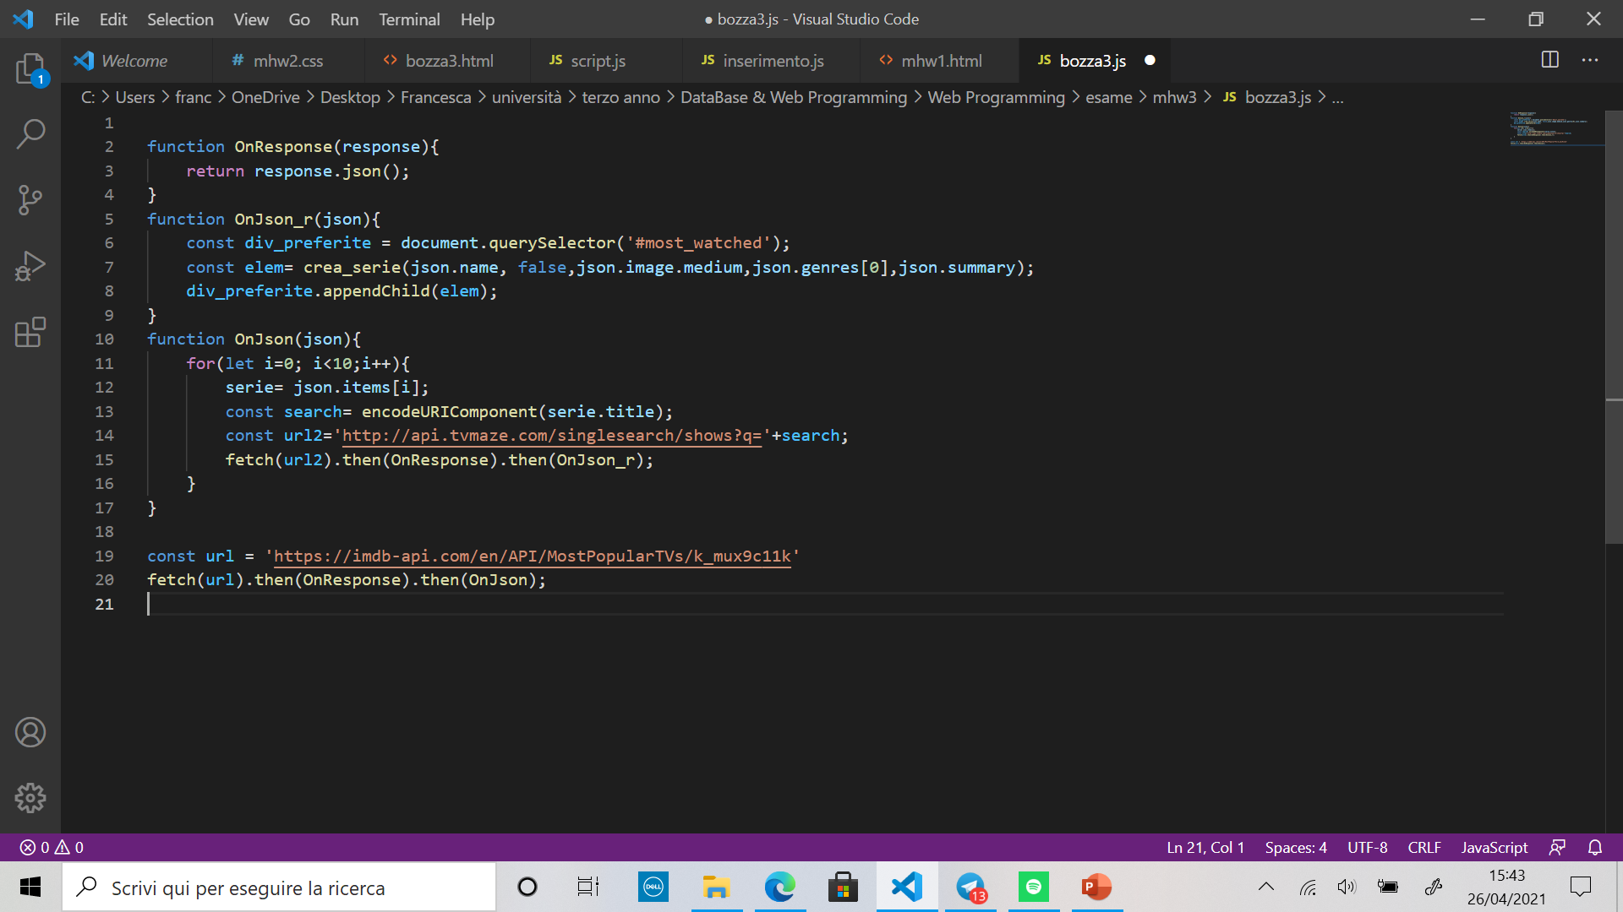
API di IMDB
Ho utilizzato l’API di IMDB, che ha un meccanismo di identificazione tramite API key, per ottenere le serie più viste del periodo

Slide 3
API TVMAZE
È un API senza identificazione che ritorna informazioni sulle serie Tv come titolo, trama, copertina, genere e molto altro questa l’ho usata per caricare le informazioni sulle serie più viste cercando tra le serie quella che aveva il titolo che ottenevo grazie all’API di IMDB

Slide 4
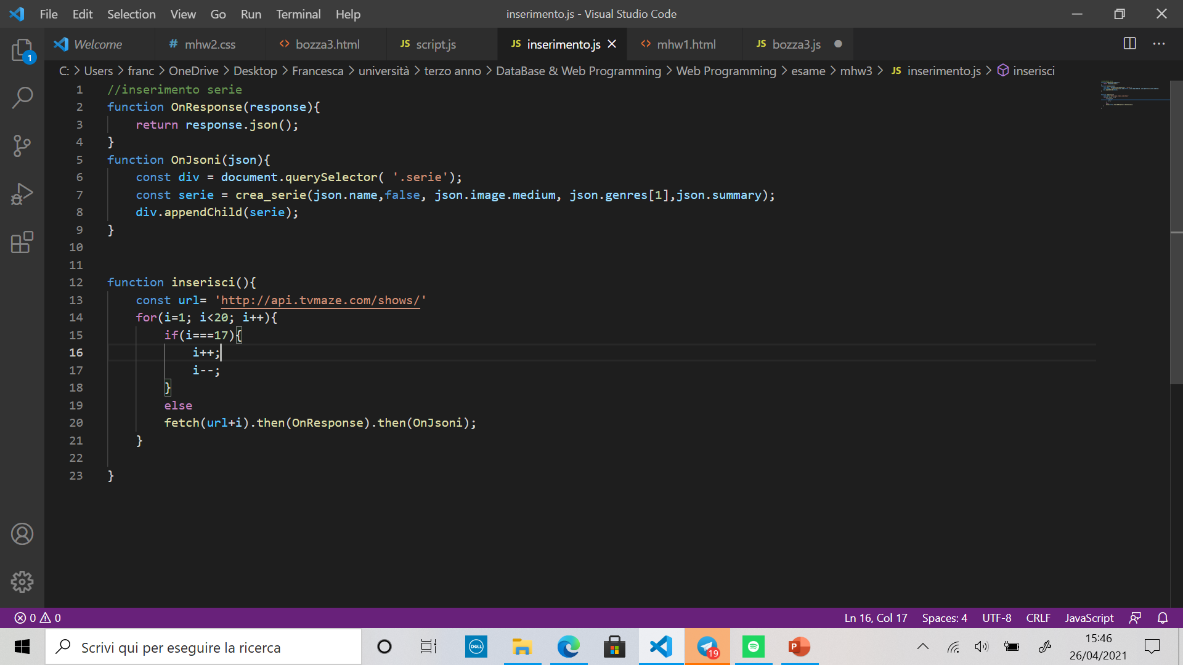
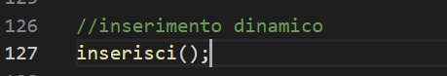
API TVMAZE
L’ho poi usata anche per prendere le prime 18 serie, infatti ritorna tutte le informazioni su una determinata serie passato il suo id, creando una funzione apposita che poi viene chiamata nello script

Slide 5
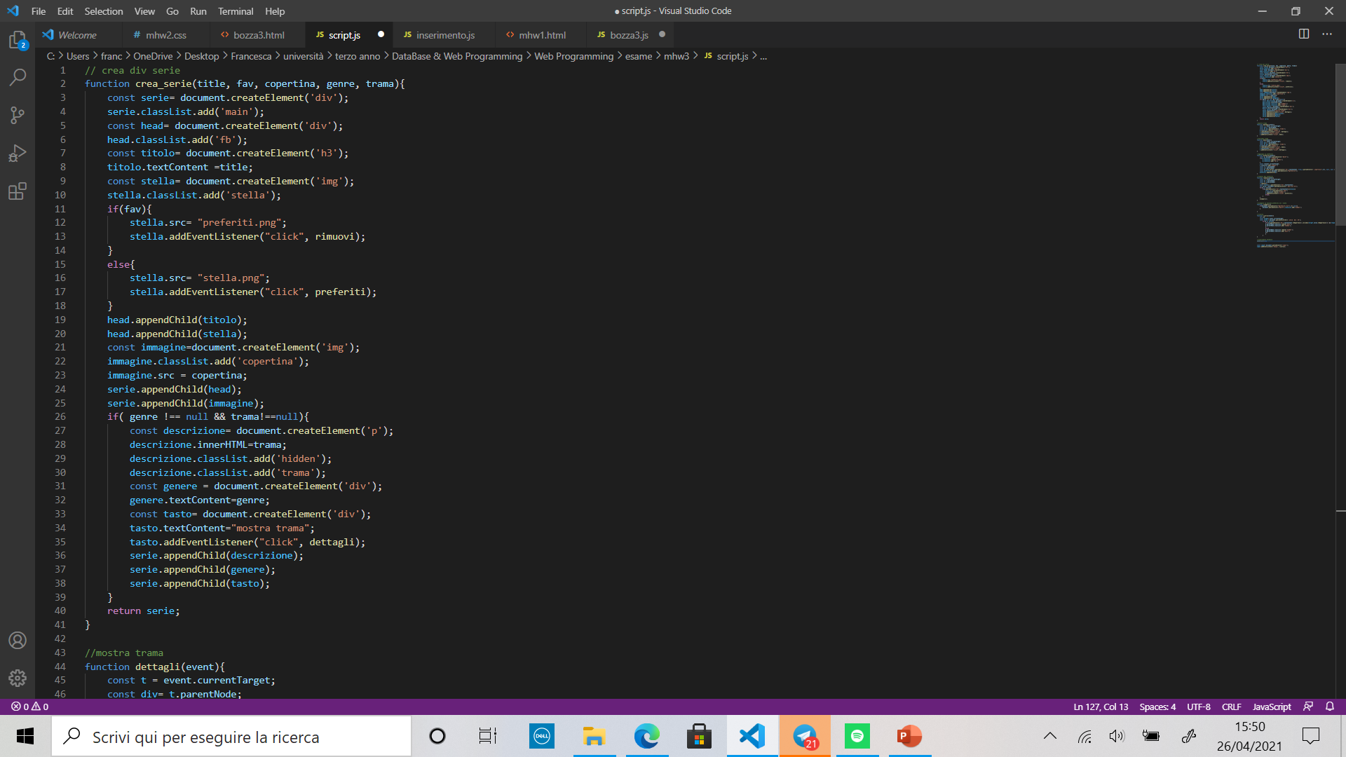
Modifiche al codice JS
Ho modificato lo script JS dell’homework precedente inoltre realizzando una funzione che crea i nuovi elementi da aggiungere alla pagina html

